Slide 1
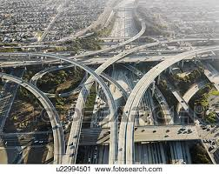
Vonalas építmények
elhelyezése
Magyar Mária
Jogi szakokleveles okl. építészmérnök
Építésügyi tanácsadó

Slide 2
Az építmények rendszere
1
Építmény
rendeltetésére, szerkezetére, anyagára, készültségi fokára és kiterjedésére tekintet nélkül:
építési tevékenységgel létrehozott, illetve
késztermékként az építési helyszínre szállított,
helyhez kötött műszaki alkotás, mely a terepszint, a víz vagy az azok alatti talaj, illetve azok feletti légtér megváltoztatásával, beépítésével jön létre. (épület+műtárgy).
Épület
jellemzően emberi tartózkodás céljára
szerkezeteivel részben vagy egészben teret, helyiséget zár körül
meghatározott rendeltetés vagy
ezzel összefüggő tevékenység, avagy
rendszeres munkavégzés, illetve
tárolás céljából.
Műtárgy
nem minősül épületnek és
épület funkciót jellemzően nem tartalmaz (pl. út, híd, torony, távközlés, műsorszórás műszaki létesítményei, gáz-, folyadék-, ömlesztett anyag tárolására szolgáló és nyomvonalas műszaki alkotások).

Slide 3
2
Építmény speciális fajtái
Általános építmények
általános településrendezési és építési követelmények vonatkoznak.
Sajátos építményfajták
többnyire épületnek nem minősülő,
közlekedési,
hírközlési,
közmű- és energiaellátási,
vízellátási és vízgazdálkodási,
bányászati tevékenységgel és a bányászati hulladék kezelésével kapcsolatos,
atomenergia alkalmazására szolgáló, valamint
a honvédelmi és katonai, továbbá a nemzetbiztonsági célú, illetve rendeltetésű,
sajátos technológiájú építmények, amelyek
létesítésére – az általános érvényű településrendezési és építési követelményrendszeren túlmenő – eltérő, vagy sajátos, csak arra a rendeltetésű építményre jellemző, kiegészítő követelmények megállapítására és kielégítésére van szükség.
Védett építmények
az építményekre, építési tevékenységekre vonatkozó általános településrendezési és építési követelmények vonatkoznak, de fenntartásukra védettségi szabályok vonatkoznak, pl. műemlék, világörökség, helyi építészeti érték

Slide 4
Nyomvonal jellegű (vonalas) építmények
a sajátos építményfajta speciális típusa, hosszirányú kiterjedésük általában lényegesen nagyobb, mint a keresztmetszeti méreteik. Térbeli helyzetüket tekintve épülhetnek:
a felszín felett (pl. villamos távvezetékek, hőtáv-vezetékek, nagyvárosi magas vasutak, utak stb.),
a felszínen (pl. utak, vasutak, csatornák, árvízi töltések stb.),
a felszín alatt (pl. alagutak, aluljárók, földalatti vasutak, közműszakági vezetékek stb.).
a vasúti pálya,
a függő- és szállítószalag-pálya,
az út,
a vízilétesítmény, a vízellátási vezeték,
a csatorna,
a szénhidrogén-termelés mezőbeli vezetékei,
a kőolaj- és a kőolajtermék-szállító vezeték,
a földgázszállító vezeték, a földgáz-célvezeték és a földgáz-elosztóvezeték,
a szén-dioxid-szállító vezeték, az egyéb gáz- és gáztermékek vezetéke,
a villamosenergia-átviteli és elosztóhálózat, a villamosenergia-termelői, magán- és közvetlen vezeték,
a távhővezeték-hálózat,
az elektronikus hírközlési építmény.
3

Slide 5
Közlekedési építmények - Az úthálózat
közutakból
Az országos közutak az állam, a helyi közutak az önkormányzatok tulajdonában vannak [közúthálózat az országos és a helyi közutak összefüggő rendszere]
a közforgalom elől elzárt és el nem zárt magánutakból
magánútnak minősülnek
a természetes személyek és a jogi személyek tulajdonában álló területen lévő utak
az állam vagy az önkormányzat tulajdonában álló területen lévő, közforgalom elől elzárt út, továbbá
az állam tulajdonában, valamint a vízügyi igazgatási szerv kezelésében lévő elsőrendű árvízvédelmi fővonalakon a kerékpáros forgalom számára megnyitott út.
[közforgalom elől elzárt magánút: a sorompóval, kapuval vagy más fizikai eszközzel lezárt, vagy „Mindkét irányból behajtani tilos” jelzőtáblával és a „magánút” feliratot tartalmazó kiegészítő táblával jelzett út, amely az ingatlan-nyilvántartásban közforgalom elől elzárt magánútként van bejegyezve]
4

Slide 6
az út műtárgya
áthidaló műtárgy: híd vagy áteresz, a felüljáró, az alagút, az aluljáró, a támfal, a bélésfal, az út víztelenítését szolgáló árok, csatorna vagy más vízelvezető építmény;
az út tartozéka
pl. a zajárnyékoló fal és töltés, az út üzemeltetéséhez elektronikus hírközlő hálózatok;
az út határa
az útnak – a kiemelt szegélyt, az útpadkát, a rézsűt, az út víztelenítését szolgáló árkot, csatornát, más vízelvezető létesítményt is magában foglaló – külső széle;
Az országos közút építtetője jogosult a nyomvonal által érintett idegen ingatlant felszín alatti közút építésére igénybe venni akként, hogy az idegen ingatlanon
annak felszíne alatt az országos közúthálózathoz kapcsolódó alagutat építhet,
annak felszínén – az ingatlanra lépve –az alagút biztonságos üzemeltetéséhez szükséges építményeket helyezhet el.
Az ingatlan jogi jellegeként az ingatlan-nyilvántartásban fel kell jegyezni, hogy annak területe felszín alatti közúttal érintett.
Az érintett ingatlan tulajdonosa köteles tűrni az ingatlana felszíne alatti közút építése érdekében történő igénybevételt. Ha ez az ingatlana rendeltetésszerű használatát korlátozza, a tulajdonos a használat korlátozásának, akadályozásának megfelelő forgalmi értékcsökkenésnek megfelelő mértékű egyösszegű kártalanításra jogosult.
5

Slide 7
Vízilétesítmény
az a mű (víziközmű), műtárgy, berendezés, felszerelés vagy szerkezet, amelynek rendeltetése,
a vizek lefolyási, áramlási viszonyait,
mennyiségét vagy minőségét,
medrének vagy partjának állapotát,
a vizek kártételeinek elhárítása, a vizek hasznosítása, minőségének és mennyiségének megfigyelése, illetve ásványi és földtani kutatások végzése céljából vagy ásványi nyersanyag kitermelése céljából befolyásolja. közcélú vízilétesítmény: az állam, önkormányzat vízgazdálkodási feladatait szolgálja, továbbá az országos közút és a törzshálózati vasút kiépítését, fejlesztését és fenntartását szolgálja;
saját célú vízilétesítmény: üzemi, háztartási, mezőgazdasági vízellátást, valamint vízkárelhárítási, víztisztítási, vízerő hasznosítási feladatokat ellátó, szennyvíz gyűjtését, tisztítását, hasznosítását és elhelyezését szolgáló mű.
6

Slide 8
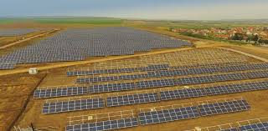
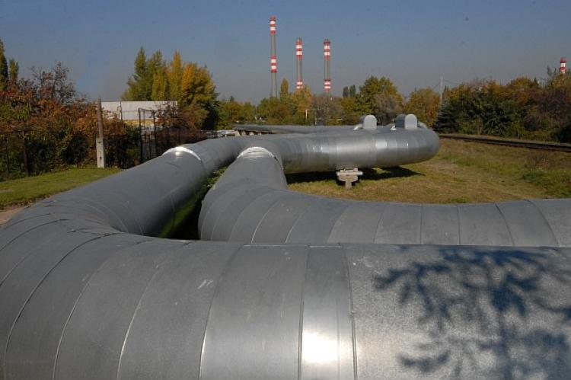
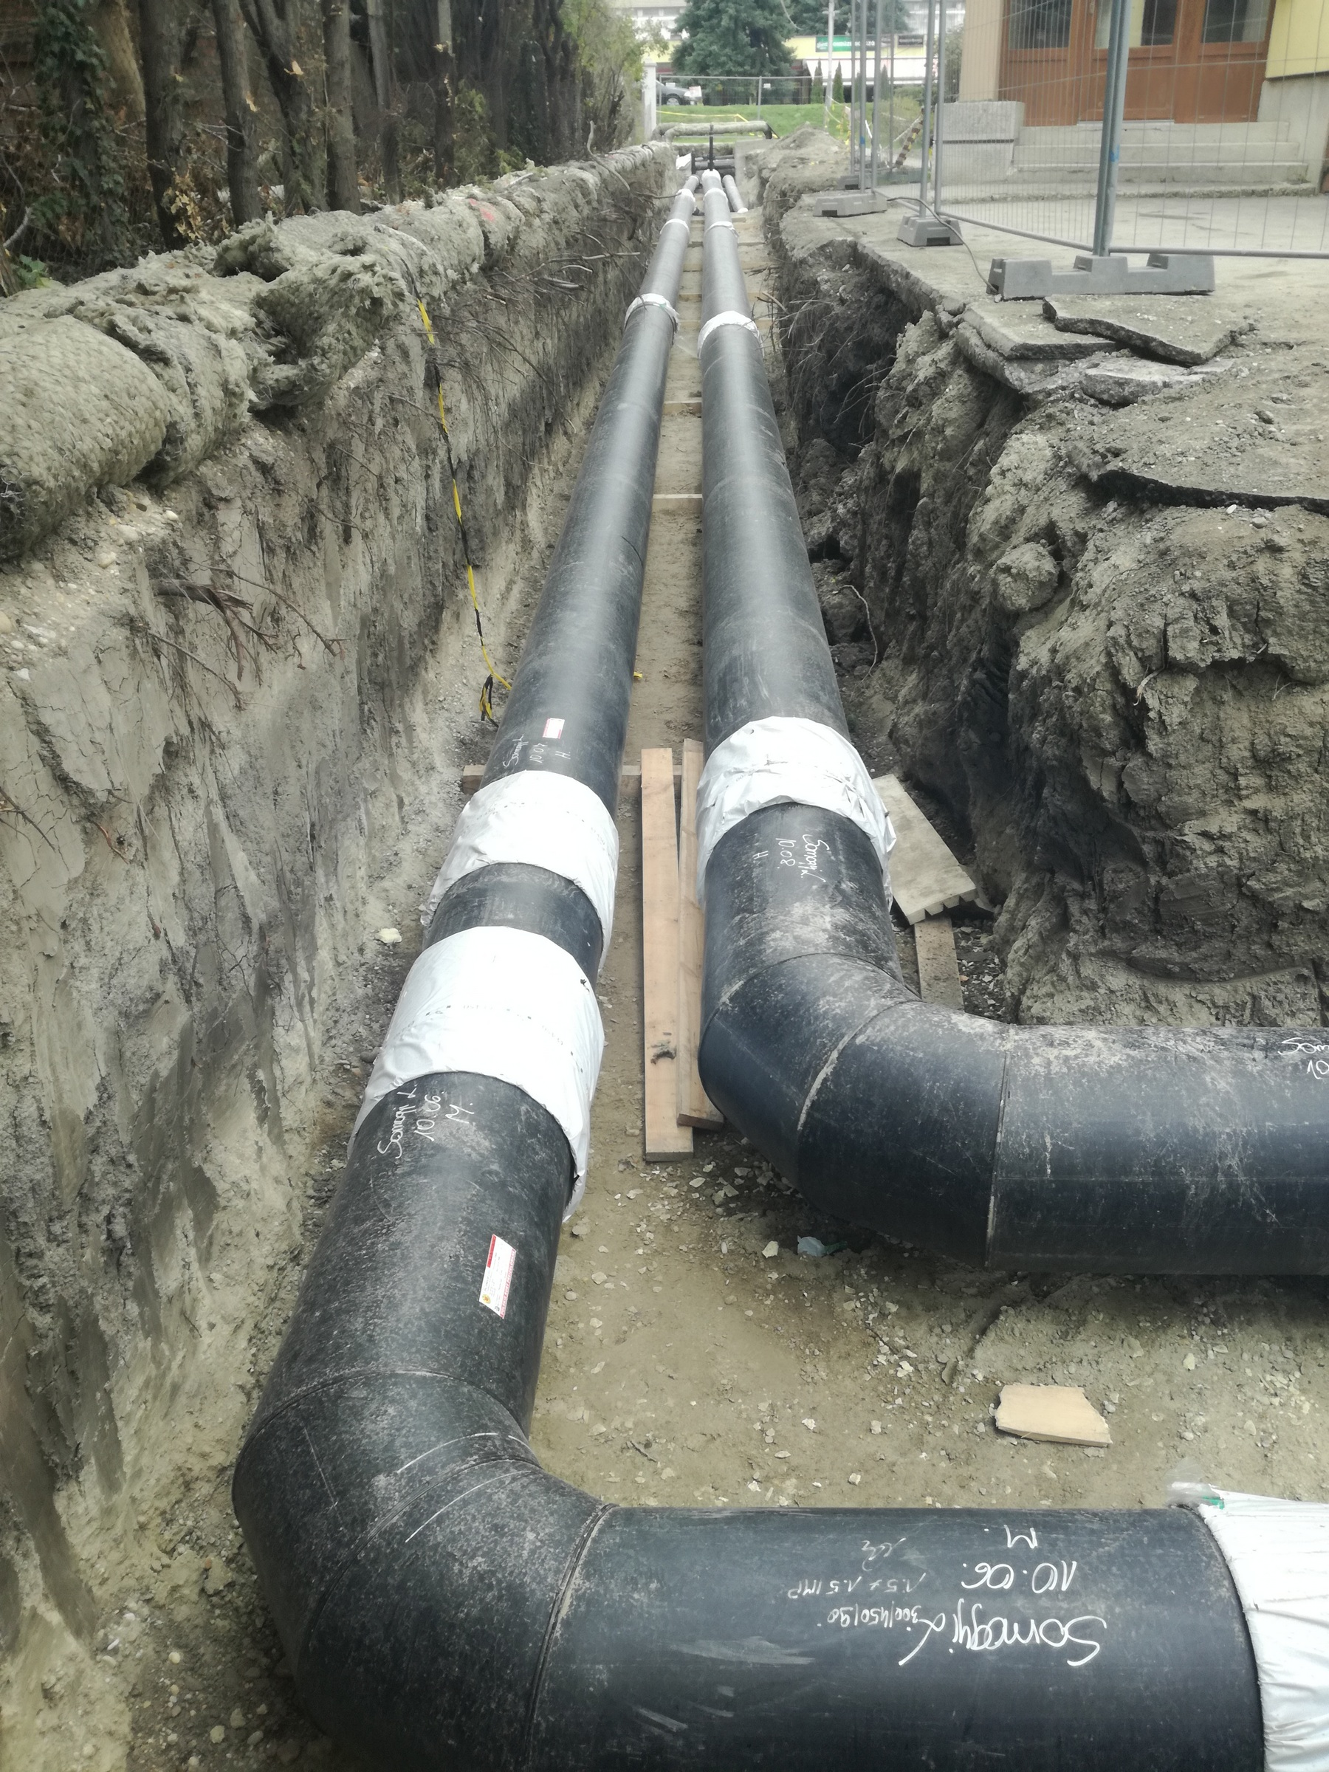
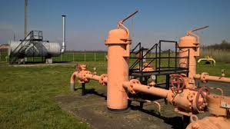
7
Energiaszállításra szolgáló
közműépítmény

Slide 9
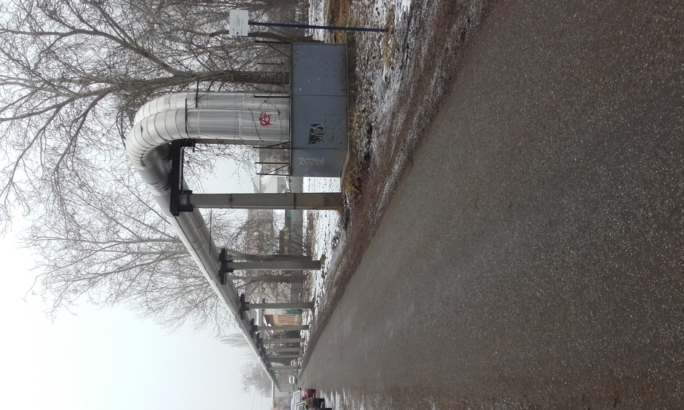
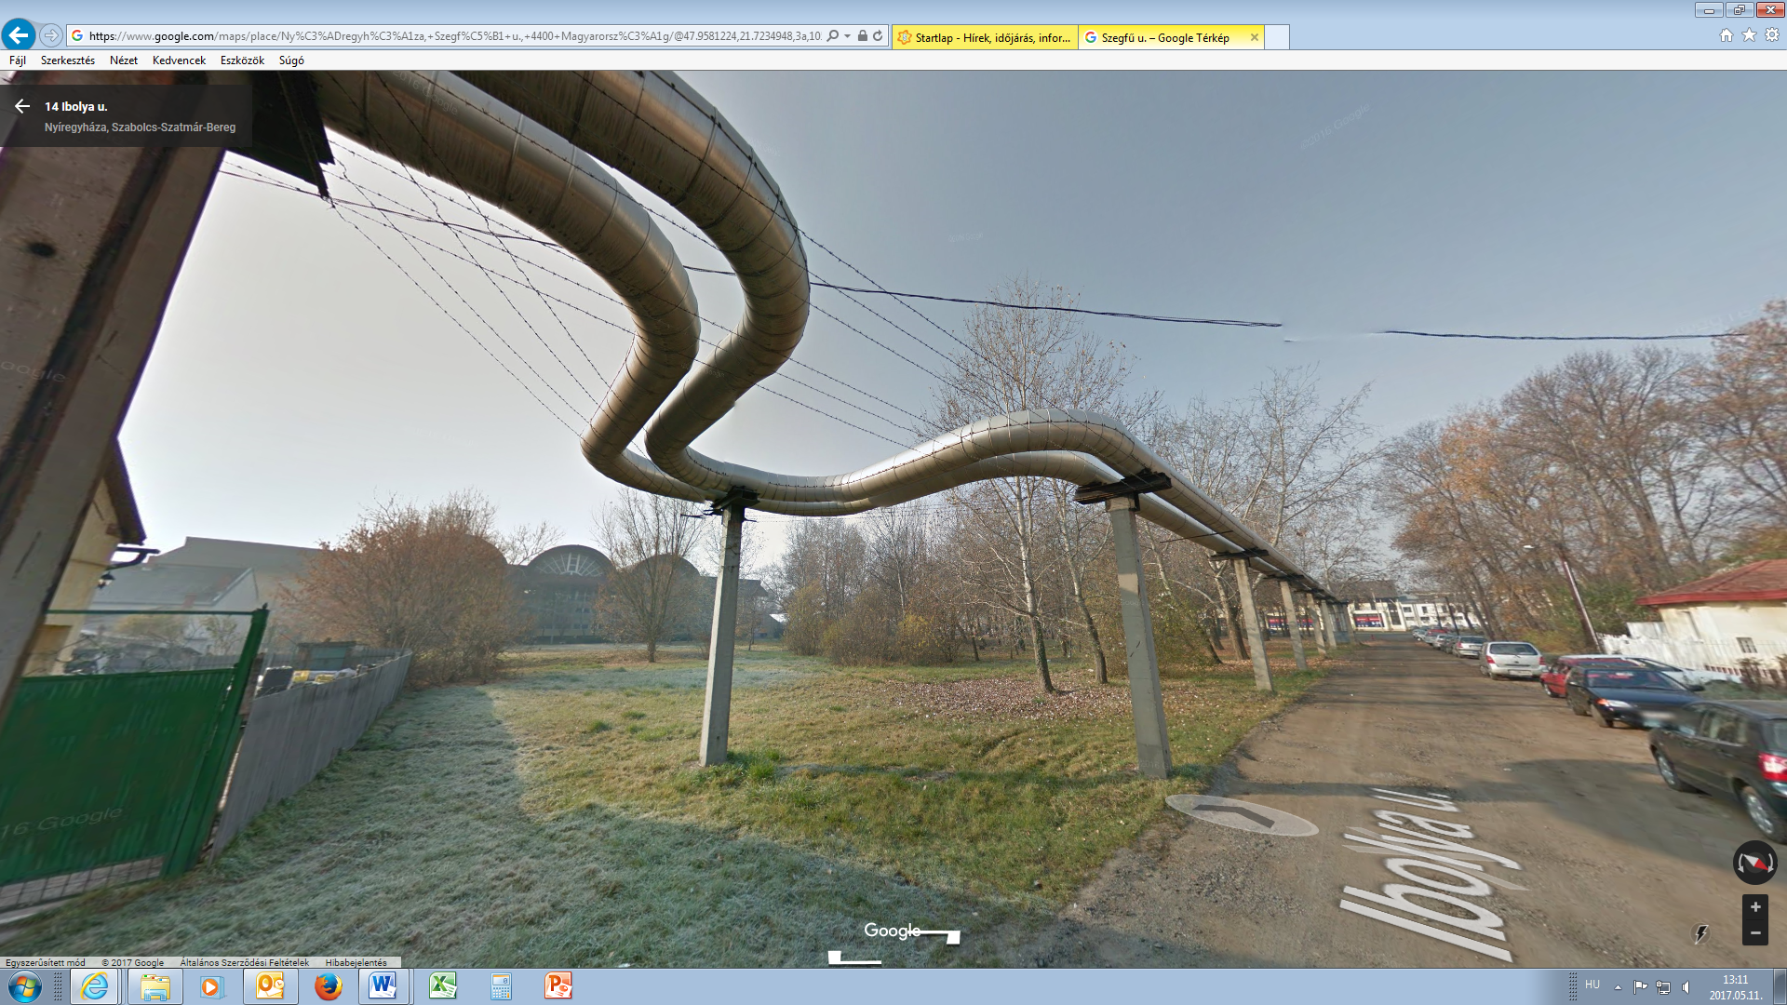
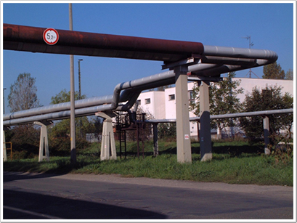
A távhőszolgáltató rendszerek
elhelyezése lehet:
- terepszint felett
közvetlenül bakokon
oszlopokon,
épületek tetőzetén, falazatán,
csőhídon;
terepszint alatt
közvetlen altalajban (megfelelő védő és hőszigeteléssel),
védőburkolatban,
védőcsőben,
védőcsatornában,
közműcsatornában – közműalagútban.
33
8

Slide 10
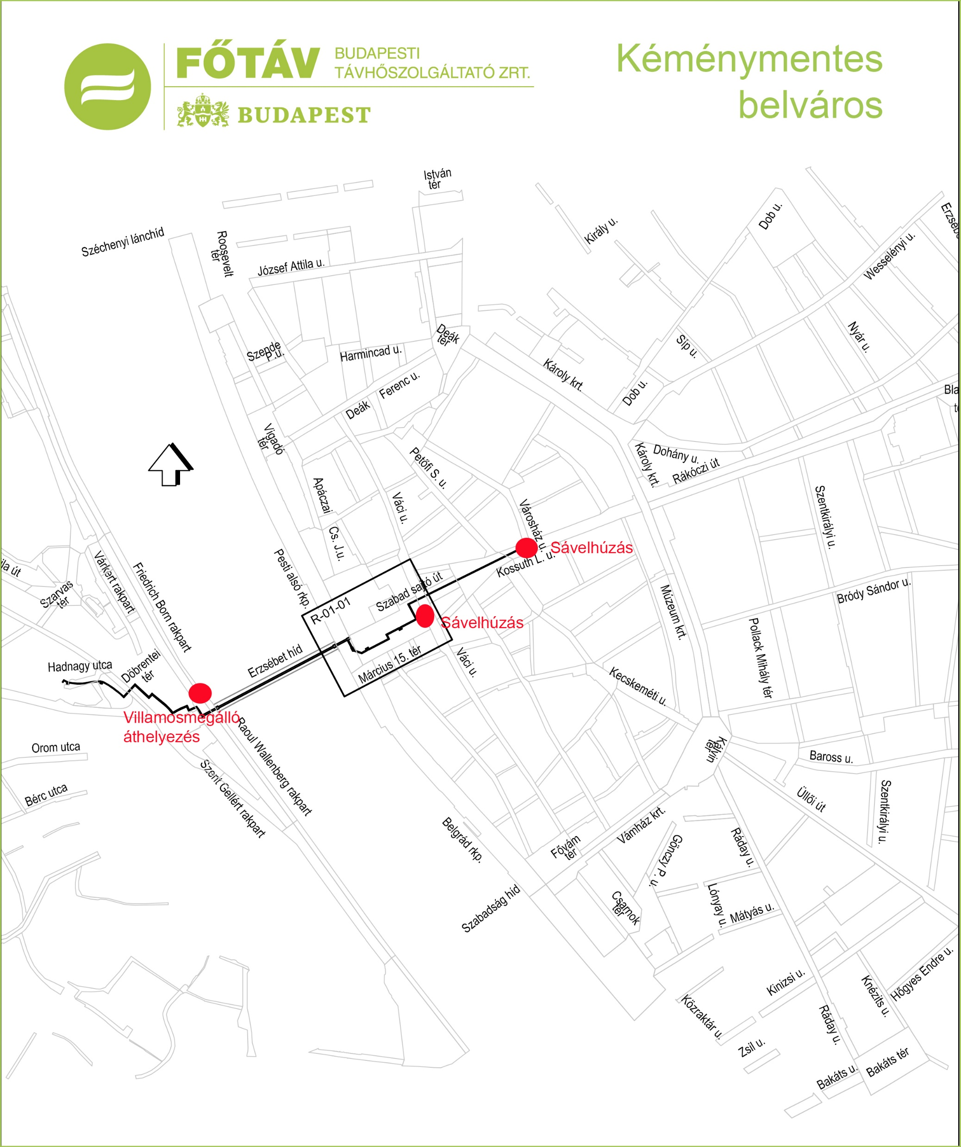
Hőgyűrű Az Erzsébet hídon viszik át a távfűtést Budáról Pestre, egy kivételes eljárással pedig alagút is épül a Kossuth Lajos utca alatt.
9

Slide 11
Közmű: termelő, elosztó, gyűjtő, továbbító, szabályozó, mérő rendeltetésű építmények, vezetékek, berendezések összessége, amelyek a fogyasztók
vízellátási,
szennyvízelvezetési és belterületi csapadékvíz elvezetési,
gáz-, hő- és villamosenergia-ellátási, valamint
hírközlési
igényeit a település saját termelő, illetve előkészítő berendezései révén, vagy távvezetéki rendszerekhez kapcsolódva központosan, közösségi úton, üzemszerűen működve elégíti ki.
Közműpótló műtárgy: a közművet helyettesítő vagy kiegészítő egyedi műtárgy.
Közműhálózatokat elsősorban és lehetőség szerint közterületen hoznak létre úgy, hogy azok az út keresztszelvényében maghatározott helyen húzódnak.
10

Slide 12
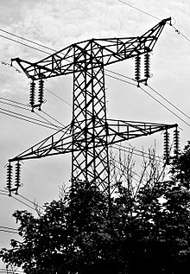
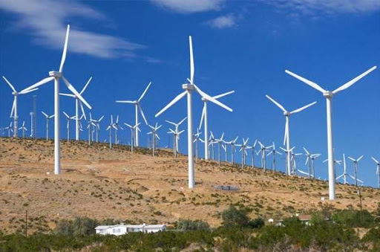
Villamosenergia, elektromos átviteli hálózat
11
Az átviteli hálózat vezetéke nagy mennyiségű elektromos energiát szállít, tipikusan egy erőmű és egy lakott település mellett lévő alállomás között. Ez lehetővé teszi távoli energiaforrások összekötését a fogyasztókkal. Föld alatti vezetékeket csak sűrűn lakott területeken alkalmaznak.

Slide 13
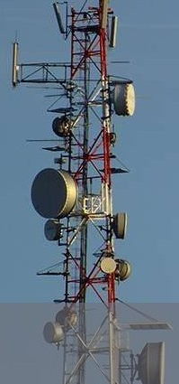
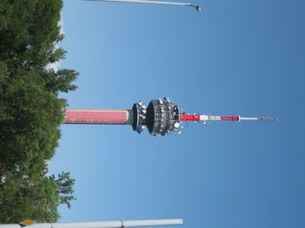
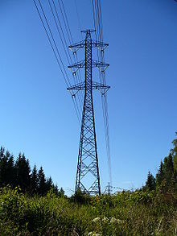
12
Hírközlési építmény

Slide 14
Hol helyezhető el a nyomvonal jellegű építmény?
13
A helyi építési szabályzatban kijelölt területfelhasználási egységen
Beépítésre nem szánt területen:
a zöldterületi, a közlekedési, a mezőgazdasági, az erdőművelési, egyéb célra szolgáló részen
a gazdasági területen,
a közlekedési- és közműelhelyezési, hírközlési-,
a vízgazdálkodási,
a különleges beépítésre nem szánt területen
Barnamezős területen
felhagyottá, alulhasznosítottá vagy leromlott állapotúvá vált, jellemzően környezetszennyezéssel terhelt, ugyanakkor környezeti és műszaki beavatkozással értéknövelt, fejleszthető terület.

Slide 15
Ipari területen
Olyan gazdasági célú ipari építmények elhelyezésére szolgál, amelyek más beépítésre szánt területen nem helyezhetők el.
környezetre jelentős hatást gyakorló terület,
a különlegesen veszélyes (pl. tűz-, robbanás-, fertőzőveszélyes), bűzös vagy nagy zajjal járó gazdasági tevékenységhez szükséges építmények elhelyezésére szolgál.
2. egyéb terület.
elsősorban az ipari, az energiaszolgáltatási és a településgazdálkodás építményei elhelyezésére szolgál.
Általános gazdasági területen
környezetre jelentős hatást nem gyakorló ipari és gazdasági tevékenységi célú, kereskedelmi, szolgáltató és raktár rendeltetésű építmények elhelyezésére szolgál.
14

Slide 16
Különleges területen
Ahol az építmények rendeltetése jelentős hatást gyakorol a környezetére, vagy a környezetük megengedett külső hatásaitól is védelmet igényelnek. Pl.
a nagy bevásárlóközpont, kereskedelmi célú terület, vásár, kiállítás, kongresszus területe
a nagy kiterjedésű szállítmányozási-, raktározási és logisztikai terület,
az oktatási központok, a kutatás-fejlesztés, a megújuló energiaforrás hasznosításának területe,
az egészségügyi épület elhelyezésére szolgáló terület,
a nagykiterjedésű sportolási célú terület, az állat- és növénykert területe,
a közlekedéshez kapcsolódó épület elhelyezésére szolgáló terület, ha az nem a közlekedési területen belül kerül elhelyezésre, valamint a repülőtér területe,
15

Slide 17
Közlekedési és közműterületen
az országos és a helyi közút,
a kerékpárút,
a gépjármű várakozóhely (parkoló),
a járda és gyalogút (sétány),
köztér,
mindezek csomópontja,
vízelvezetési rendszere és
környezetvédelmi építményei,
a közúti, a kötöttpályás, a vízi és a légi közlekedés, továbbá
a közmű és
a hírközlés építményei elhelyezésére szolgál.
16

Slide 18
Vízgazdálkodási területen
a folyóvizek medre és parti sávja,
az állóvizek medre és parti sávja,
a folyóvizekben keletkezett, nyilvántartásba még nem vett szigetek,
a közcélú nyílt csatornák medre és parti sávja,
a vízbázis területek,
a hullámterek,
Az erdők övezetben
– a magasfeszültségű hálózat kivételével – föld feletti villamosenergia- és elektronikus hírközlési nyomvonalas hálózat kiépítése csak akkor lehetséges, ha az nem igényel fakivágást, ellenkező esetben föld alatti telepítéssel lehet építeni.
Valamennyi építési övezetben, illetve övezetben elhelyezhetők:
a nyomvonal jellegű építmények és műtárgyaik,
a megújuló energiaforrás műtárgya – kivéve szélerőmű, szélerőmű park-
17

Slide 19
A településrendezési feladatok megvalósítását sajátos jogintézmények biztosítják
18
útépítési és közművesítési hozzájárulás,
A HÉSZ-ben a területre előírt kiszolgáló utakat és a közműveket az újonnan beépítésre szánt, illetve a rehabilitációra kijelölt területeken legkésőbb az általuk kiszolgált építmények használatbavételéig meg kell valósítani, melynek költségét az önkormányzat részben vagy egészben az érintett ingatlanok tulajdonosaira átháríthatja.
helyi közút céljára történő lejegyzés,
kártalanítási szabályok,
építésjogi követelmények

Slide 20
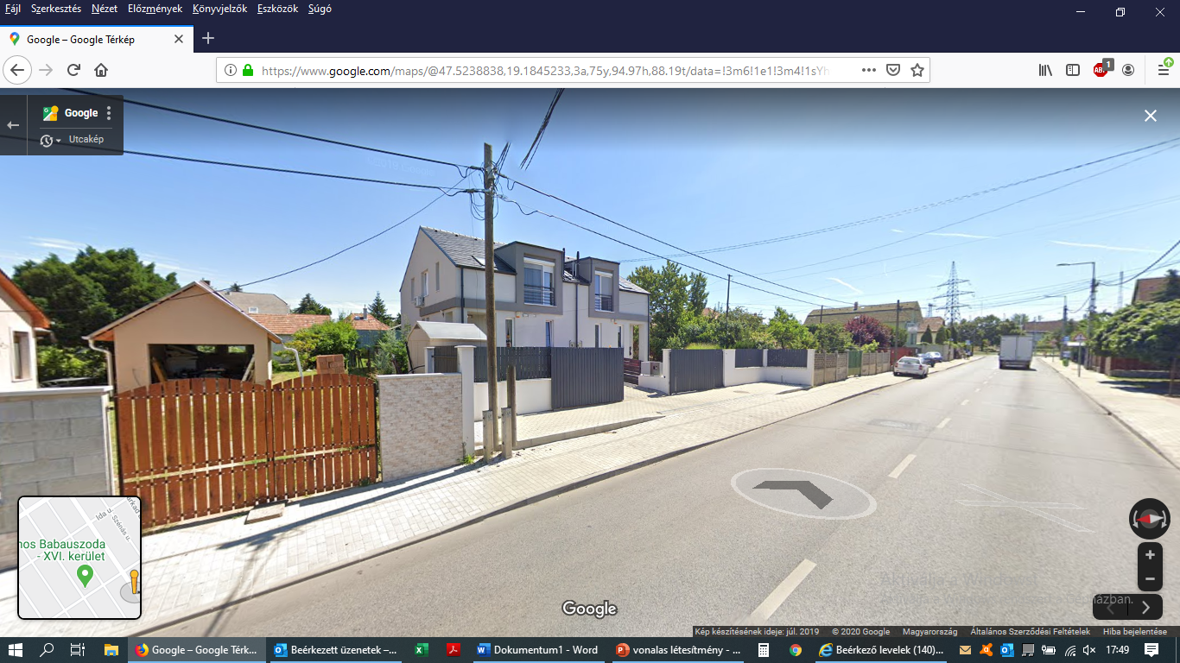
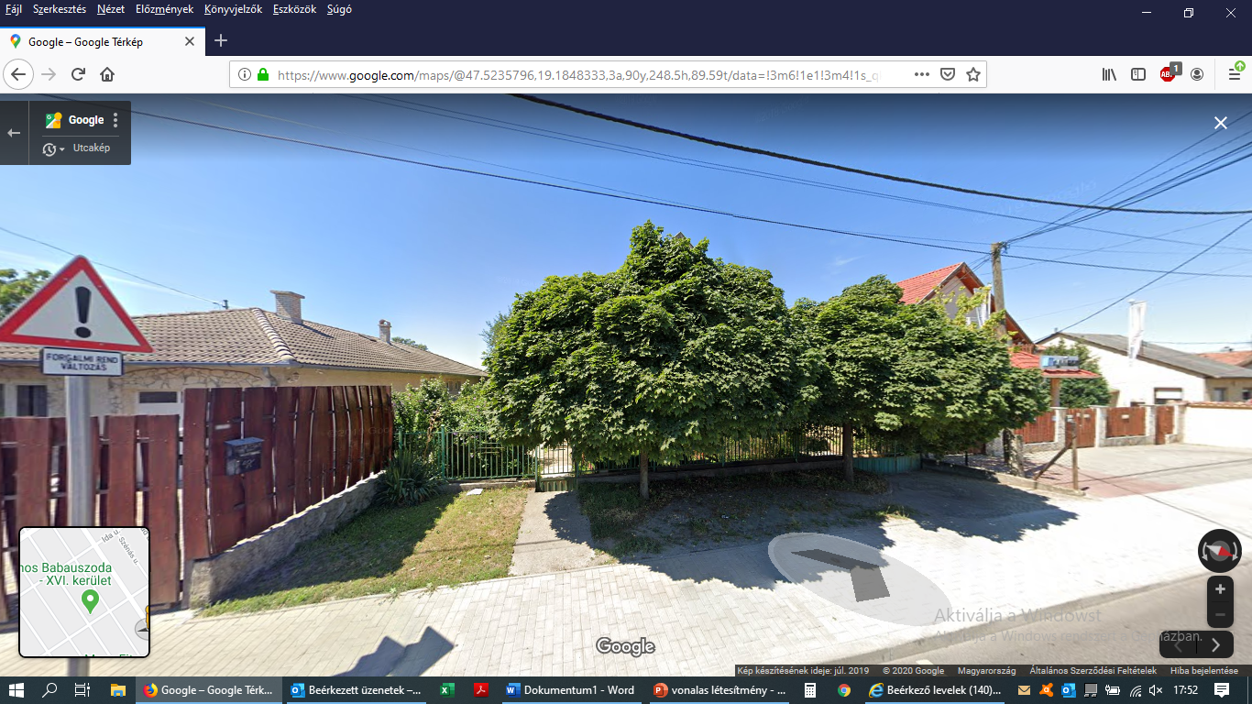


19
Lejegyzés
Ha a kiszolgáló és lakóút létesítése, bővítése vagy szabályozása szükséges, és a megvalósítás a telkek igénybevételével lehetséges, a telek szükséges részét az önkormányzat javára lejegyezhetik.
Az igénybe vett részért kártalanítás jár.
A feleslegessé vált közterületet az érintett tulajdonosok részére vételre fel kell ajánlani.

Slide 21


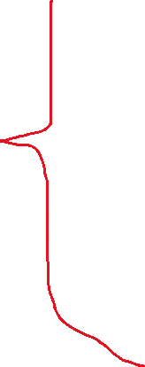






A védőterület
a káros hatások elleni védelmet vagy biztonságot szolgáló terület, amely lehet
védőterület (biztonsági terület)
nyomvonal jellegű építmény esetén védősáv (biztonsági övezet).
20

Slide 22
A telki szolgalom
21
az ingatlan mindenkori birtokosa átjárás, vízellátás, vízelvezetés, pince létesítése, vezetékoszlopok elhelyezése, épület megtámasztása ………céljára más ingatlanát meghatározott terjedelemben használhatja...Általában két vagy több ingatlant érint. A szolgalom ingatlanhoz kötött jog. A korlát lehet időbeli, vagy térbeli: pl. az átjárási szolgalomnál megvan az a nyomvonal, ahol haladni lehet. A szolgalom nem az egész ingatlanra terjed ki.
Ha valamely föld nincs összekötve megfelelő közúttal, a szomszédok kötelesek tűrni, hogy az ingatlan mindenkori birtokosa földjeiken átjárjon. mely használati jogot jelent kívülálló személy számára más tulajdonában álló ingatlanon. Pl. Az átjárási jog, amikor az átjárásra igénybe vett földrészlet nem kerül át a tulajdonába, azt csak a meghatározott célra használhatja (elsősorban gyalogosan, kivételesen járművel is).
Építési telek az a telek,
amely beépítésre szánt területen, építési övezetben fekszik,
az építési szabályoknak megfelelően kialakított,
a közterületnek gépjármű-közlekedésre alkalmas részéről az adott közterületre vonatkozó jogszabályi előírások szerint, vagy önálló helyrajzi számon útként nyilvántartott magánútról gépjárművel közvetlenül - zöldfelület, illetve termőföld sérelme nélkül- megközelíthető, és
amelynek a közterülettel vagy magánúttal közös határvonala
legalább 3,00 m.

Slide 23










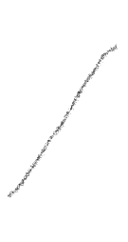






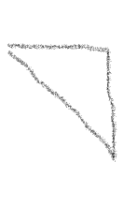

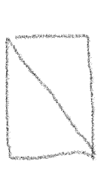

22

Slide 24
A vezetékjog
23
A vezetékjog jogosultja a szolgalmi joggal terhelt ingatlant meghatározott céllal használhatja, a tulajdonos engedélye nélkül [használati jogot biztosít]. Az ingatlan tényleges használatát nem akadályozhatja. A leggyakoribb vezetékjog a villamoshálózat telepítése, vagy gáz-elosztóvezeték vagy hírközlési vezeték idegen ingatlanon történő elhelyezése.
Hatósági határozattal jön létre, a jog az ingatlan-nyilvántartásba bejegyzésre kerül. Ehhez nem szükséges a tulajdonos engedélye, de alapítására csak jogszabályban meghatározott esetben kerülhet sor.
A hálózatot az engedély kiadásától számított 2 éven belül meg kell építeni, ellenkező esetben a vezetékjog megszűnik.
A vezetékjog gyakorlása mindig a telek értékcsökkenéséhez vezet, sokszor a használati lehetőségeket is nehezíti, ezért kártalanításra tarthat igényt a telektulajdonos.
A tulajdoni lap III. része, vagyis a teherlap tartalmazhatja a vezetékjoggal kapcsolatos bejegyzést.

Slide 25
A közérdekű használati jog
24
Ingatlanra közérdekből hatósági határozattal szolgalmat, használati jogot lehet alapítani. Az ingatlan tulajdonosa tűrni köteles, hogy közérdekből az ingatlant időlegesen használják, arra használati jogot szerezzenek vagy az azon fennálló tulajdonjogot egyébként korlátozzák.
Ha a korlátozás az ingatlan rendeltetésszerű használatát ellehetetleníti, a tulajdonos az ingatlan kisajátítását kérheti.

Slide 26
Öntözési szolgalom
25
A szolgáló ingatlan tulajdonosa, használója köteles tűrni azt, hogy az ingatlanán az öntözéses gazdálkodást folytató mezőgazdasági termelő vonalas vízilétesítményt átvezessen és üzemeltessen, az ehhez szükséges vízimunkákat elvégezze, illetve az öntözőberendezést átvezesse.
Ehhez nincs szükség a tulajdonos engedélyére, sőt a létrejötte is automatikusan, a vízjogi létesítési vagy üzemeltetési engedélyben történik.
Az ingatlan tulajdonosát a korlátozás mértékének megfelelő kártalanítás illeti meg, az öntözési szolgalom keletkezésére tekintettel egyszeri jelleggel, valamint - az ingatlan igénybevétele esetén - figyelemmel az igénybevétel időtartamára, jellegére – rendszeresen is.

Slide 27
Kisajátítás
26
Akkor van helye, ha
a közérdekű cél megvalósítása az ingatlanon fennálló tulajdon korlátozásával nem lehetséges, vagy a közérdekű használati jog, vezetékjog, szolgalmi jog alapításában a tulajdonossal nem jött létre megállapodás, e jogokat a hatóság nem engedélyezte;
a közérdekű cél megvalósítására
kizárólag az adott ingatlanon kerülhet sor,
több ingatlan alkalmas, de annak más ingatlanon való megvalósítása a tulajdon nagyobb sérelmével járna,
a kisajátítással biztosított tevékenység közösségi előnyei a tulajdon elvonásával okozott kárt jelentősen meghaladják.

Slide 28
Ingatlant kisajátítani közérdekű célokra lehetséges
27
közlekedési infrastruktúra fejlesztése keretében közút, vasút, repülőtér, híd, alagút, hajózási létesítmény, intermodális csomópont létesítése, fejlesztése céljából,
energiatermelés céljából, ha az ingatlan 50 MW vagy annál nagyobb teljesítményű erőmű vagy távhőtermelő létesítmény építéséhez szükséges,
energiaellátás céljából
elektronikus hírközlési szolgáltatás céljából,
vízgazdálkodási és víziközmű-szolgáltatási feladatok ellátása céljából, ha
a nyomvonalas építménynek jogszabállyal megállapított nyomvonalon való megépítése,
vízkár elhárítási (árvíz, belvíz, aszály) célú vízilétesítmények megvalósítása,
közműves vízellátó és szennyvízkezelő és -elvezető építmények megvalósítása,
felszíni és felszín alatti vízkészletek közérdekű igénybevétele, tározása, el-, illetve továbbvezetését szolgáló építmények megvalósítása,
érdekében szükséges;

Slide 29
28
Az ingatlannak egy része is kisajátítható (részleges kisajátítás).
Beépítésre nem szánt területen a részleges kisajátításnak nincs akadálya.
Beépítésre szánt területen nincs helye részleges kisajátításnak, ha az ingatlan visszamaradó része a megengedett legkisebb teleknagyságot nem éri el.
A tulajdonos kérelmére a visszamaradó részt ki kell sajátítani, ha az ingatlan részleges kisajátítása következtében
az ingatlan visszamaradó része eredeti céljára használhatatlanná válik,
az ingatlannal kapcsolatos jog vagy foglalkozás gyakorlása lehetetlenné vagy számottevően költségesebbé válik,
a visszamaradó rész gazdaságos értékesítése nem lehetséges.

Slide 30
Vízvezetékek legkisebb védőtávolsága
Épülettől:
-300mm átmérőig: védőszerkezet nélkül: 3,0 m, védőszerkezettel nincs megkötés,
-300-700mm-ig: 5,0 m,
-700-1200mm-ig: 7,0 m,
-1200 mm felett: 8,0 m.
Közúti hidaktól és aluljárók síkalapjától:
-védőszerkezet alkalmazása nélkül: 4,0 m, védőszerkezettel nincs megkötés.
A többi közművezetéktől:
-csatornától: 1,5 m,
-erősáramú kábeltől: 0,7 m,
-gázelosztó vezetéktől: 0,7 m,
-távhő vezetéktől (védőszerkezetben): 0,5 m,
-távhő vezetéktől (földbe fektetve): 1,0 m,
-hírközlési kábeltől (védőszerkezetben): 0,7 m.
29

Slide 31
Szennyvíz-és csapadékcsatornák legkisebb védőtávolsága
Épülettől:
-zárt gravitációs vezetéknél védőszerkezet nélkül: 3,0 m, védőszerkezettel 2,0 m,
-nyitott szelvénynél: 7,0 m,
-nyitott szelvénynél védőszerkezet, illetve fokozott biztonság alkalmazásával: nincs megkötés,
-nyomott vezetéknél védőszerkezet nélkül: 3,0 m, védőszerkezettel nincs megkötés.
Közúti hidak és aluljárók síkalapjától:
-zárt gravitációs vezetéknél védőszerkezet alkalmazása nélkül: 3,0 m, védőszerkezettel 2,0 m,
-nyomott vezetéknél védőszerkezet nélkül: 4,0 m, védőszerkezettel nincs megkötés.
A többi közművezetéktől:
-vízvezetéktől: 1,5 m,
-csatornától: nincs megkötés
-erősáramú kábeltől: 1,0 m,
-gázelosztó vezetéktől: 2,0 m,
-távhő vezetéktől (védőszerkezetben) 0,7 m, (földbe fektetve): 1,0 m
-hírközlési kábeltől (védőszerkezetben): 1,0 m.
30

Slide 32
31
Villamos vezeték, alállomás biztonsági övezetét a kerítésétől, illetve a kisajátított terület szélétől vízszintesen mért 10m széles sávban biztosítani kell. A védőterület nem építhető be.
Föld feletti vezetésű villamosvezeték mindkét oldalán a szélső, nyugalomban levő áram-vezetőtől vízszintesen mért biztonsági zóna sávját, annak függőleges vetületéig biztosítani kell.
A többi közművezetéktől a védőtávolság:
-vízvezetéktől: 0,7 m közös árkos közműsávban
-csatornától: 0,7 m közös árkos közműsávban
-gázelosztó vezetéktől: 0,5 m,
-távhő vezetéktől (védőszerkezetben): 1,0 m, (földbe fektetve): 1,0 m,
-hírközlési kábeltől (védőszerkezetben): 0,5 m.

Slide 33
Gázvezeték legkisebb védőtávolsága
Épülettől, vasúttól:
-kisnyomású gázvezeték: 2,0 m, védőszerkezet alkalmazásával: 1,0 m,
-középnyomású gázvezeték: 4,0 m, védőszerkezet alkalmazásával: 2,0 m,
-nagyközép-nyomású gázvezeték: 5,0 m, védőszerkezet alkalmazásával: 2,5 m,
Csatorna közműtől és műtárgytól:
-kisnyomású gázvezeték: 1,0 m, védőszerkezet alkalmazásával: 0,5 m
-középnyomású gázvezeték: 2,0 m, védőszerkezet alkalmazásával: 1,0 m,
-nagyközép-nyomású gázvezeték: 2,0 m, védőszerkezet alkalmazásával: 1,0 m,
A többi közművezetéktől:
-vízvezetéktől: 0,7 m,
-erősáramú kábeltől: 0,5 m közös árkos közműsávban
-távhővezetéktől (védőszerkezetben): 0,5 m közös árkos közműsávban
-távhő vezetéktől (földbe fektetve): 0,7 m közös árkos közműsávban
-hírközlési kábeltől (védőszerkezetben): 0,5 m közös árkos közműsávban
32

Slide 34
Elektronikus hírközlés
Vezetékes hírközlési (telefon) kábelek legkisebb védőtávolsága.
Épülettől:
-védőszerkezet nélkül földbe fektetve: 1,0 m,
-védőcsőben földbe fektetve: 0,5 m.
Közúti hidak és aluljárók síkalapjától:
-védőszerkezet nélkül földbe fektetve: 0,5 m,-
-védőcsőben földbe fektetve: 0,5 m.
A többi közművezetéktől:
-vízvezetéktől: 0,7 m,
-csatornától: 0,7 m,
-erősáramú kábeltől: 0,5 m,
-gázelosztó vezetéktől: 0,5 m,
-távhő vezetéktől (védőszerkezetben): 0,5 m,
-távhő vezetéktől (földbe fektetve): 0,7 m,
-hírközlési kábeltől (védőszerkezetben): 0
33

Slide 35
Köszönöm megtisztelő figyelmüket

